Slide 1
ABC DE LA GEOMETRIE
Supervised project (DAWIN 2014-2015)
1
Notes:
Qu’est ce que c’est ?
Présentation de l’équipe

Slide 2
SUMMARY
Context
Project preparation
Graphic chart
Application features
Disparities and problems encountered
Project report
2
Notes:
Annonce plan

Slide 3
CONTEXT
3

Slide 4

CUSTOMER
« La caverne d’Alizaza »
Association which creates and develops educational games for schools, families, organizations involved in the school support
4
Notes:
Présentation client et son association + dire qu’elle a déjà proposé des projets

Slide 5




SUBJECT
Development of an application to familiarize children with the specific vocabulary of geometry
Composed of several levels of difficulty
Multilingual (English, French, Spanish)
Running on android devices
5
Notes:
Présentation contenu appli + dire qu’il y avait une liberté dans la cdc

Slide 6
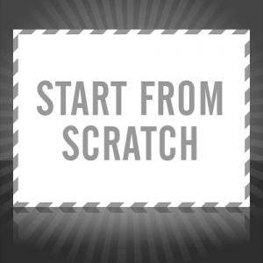


WHY THIS TOPIC ?
A lot of freedom
A real customer with a real need
“New technologies in education” : An interesting topic
6
Notes:
+ parler du fait que cliente investi dans les projet tut. (Cf. ancien projet)

Slide 7
PROJECT PREPARATION
7

Slide 8
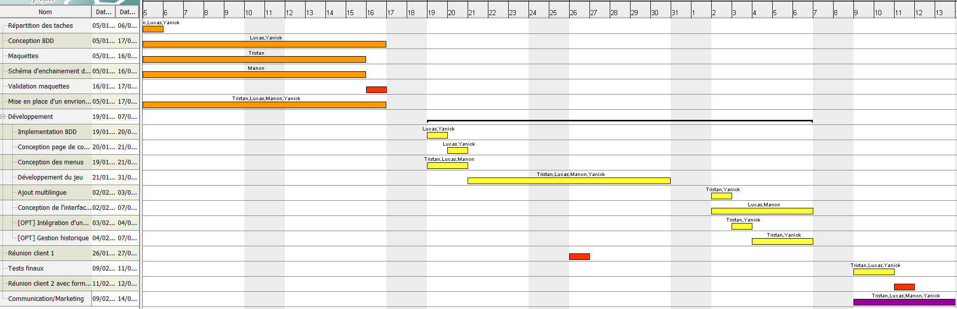
ORGANISATION
Distribution of tasks
Visualization of a critical path
Visibility of the project progress
8
Notes:
+ Expliquer orange = avant projet, jaune = projet, rouge = rdv client, violet = préparation soutenance

Slide 9






Work Environment
Versioning tools
Integrated Development Environment
Design tools
9
Notes:
+ Expliquer l’interet d’avoir un environnement dev commun
+ Mac / Windows dans le groupe
+ Présentation chaque outils

Slide 10
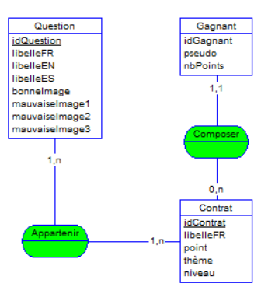
DATABASE SCHEME
The simplest database
The easiest to implement quickly
Limited extension
10
Notes:
Explication fonctionnement de la base + avantage / inconvenients

Slide 11
GRAPHIC CHART
11

Slide 12
COLOR CODE
#18A9FF
#D17500
#D1B000
#A2C037
12
Notes:
Couleur flash gai…

Slide 13
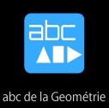




LOGO AND BUTTONS
Application logo
Home button and speaker
Check answers icons
13
Notes:
Logo forme géométrique etc…
Bouton et signes facile a comprendre et a assimiler pour les enfants

Slide 14
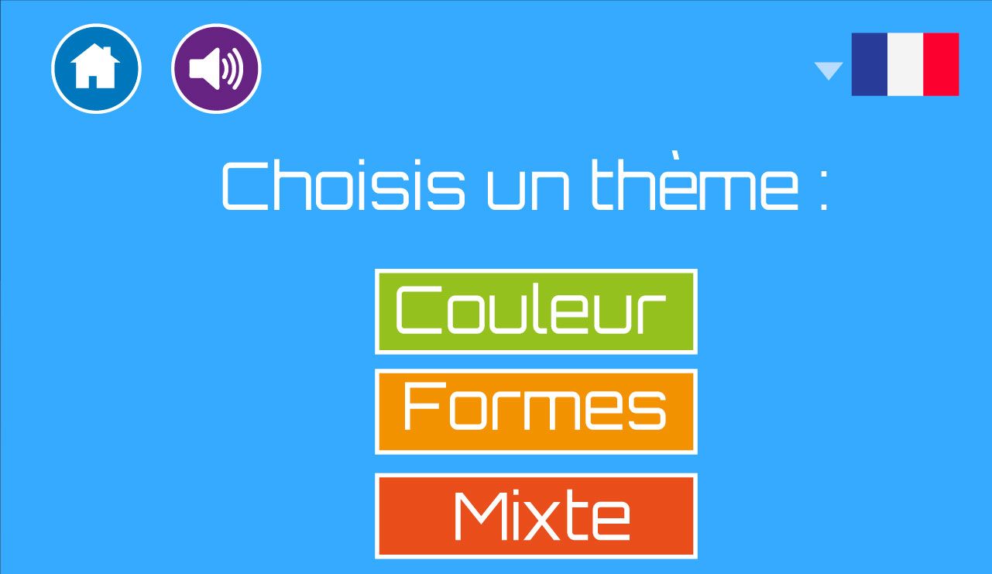
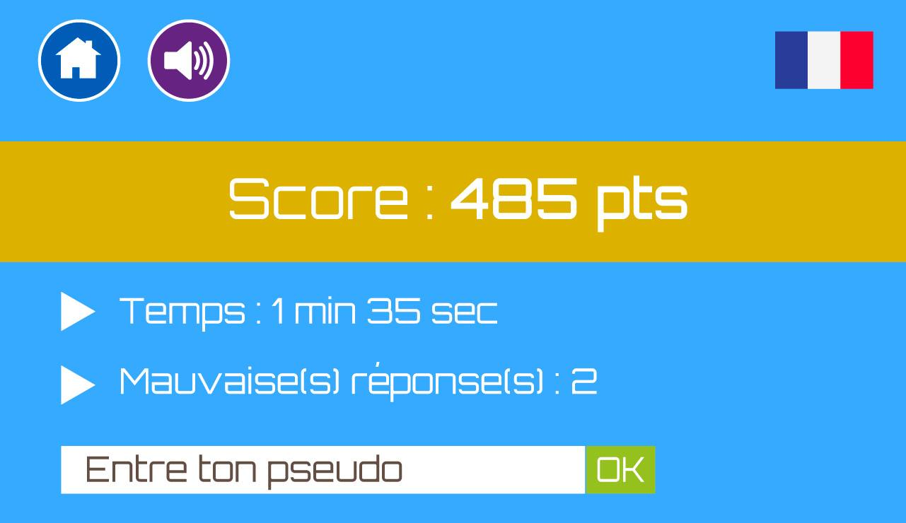

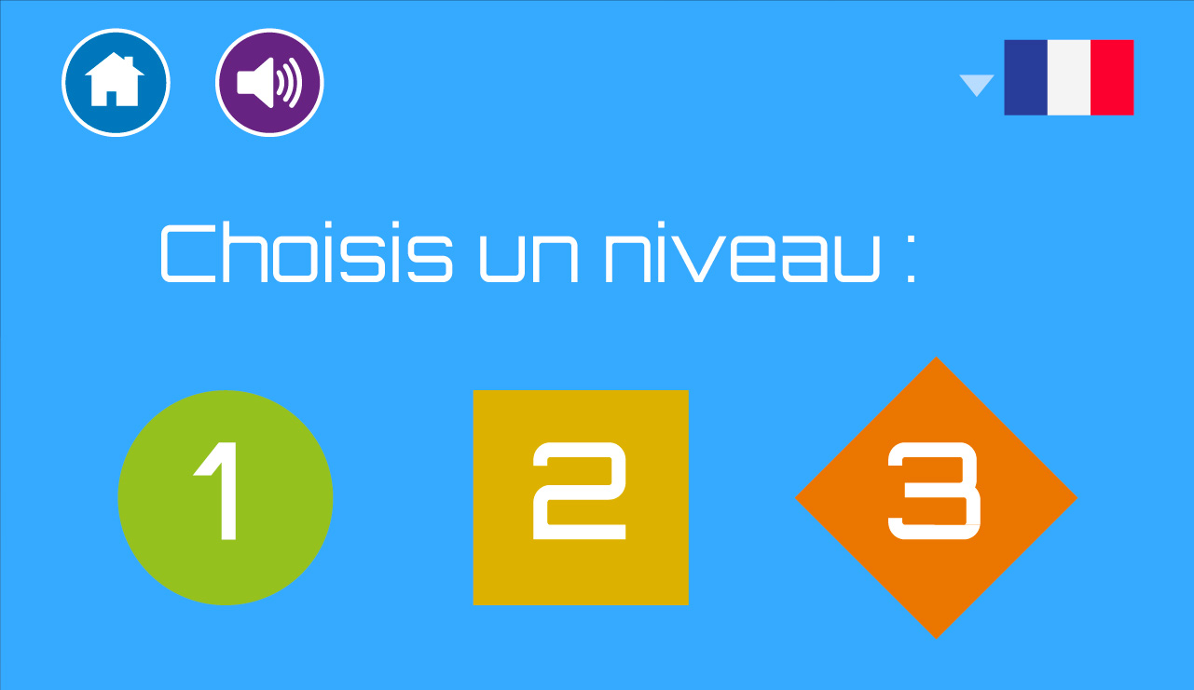
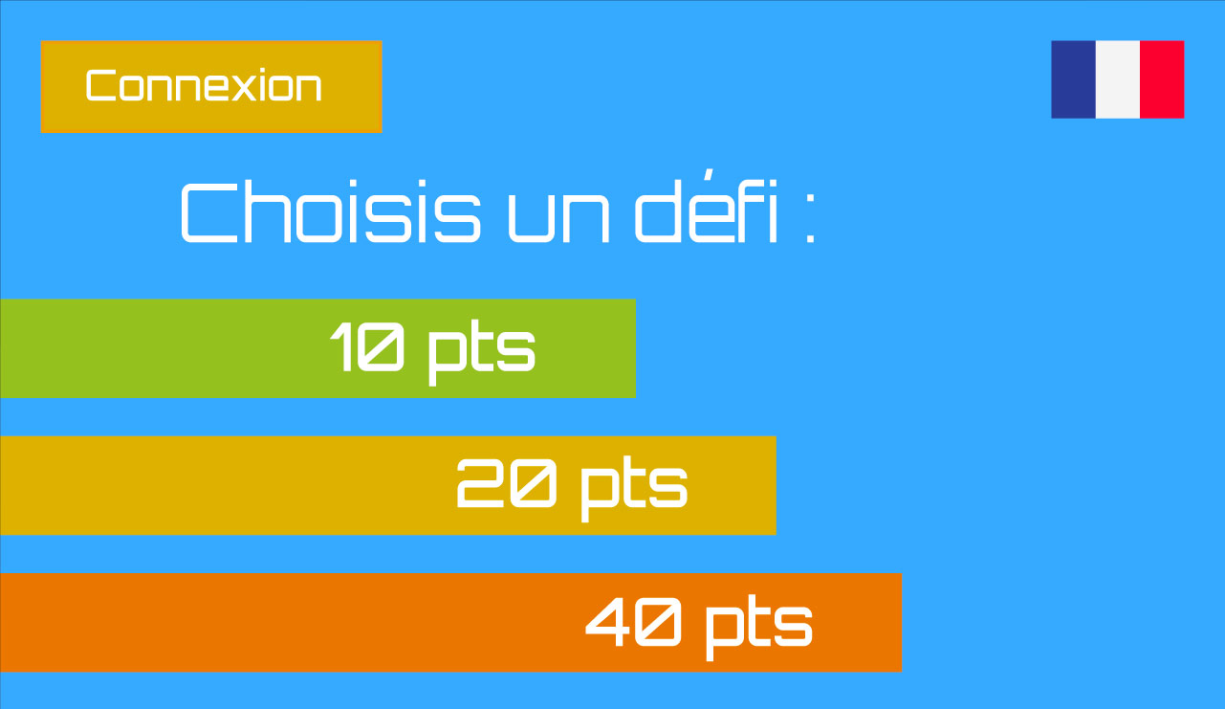
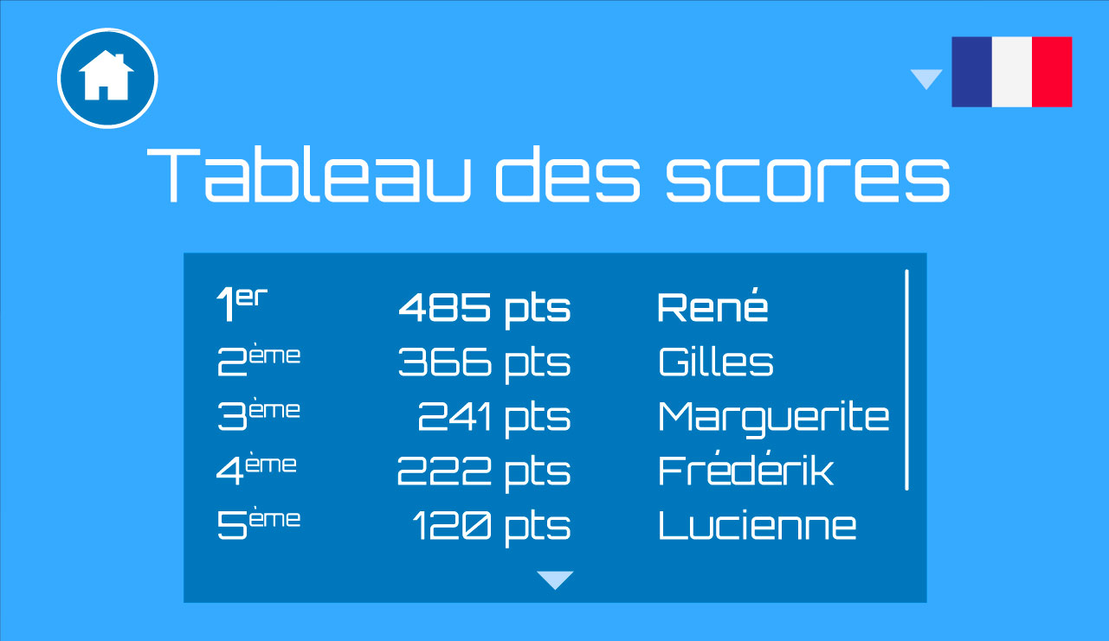
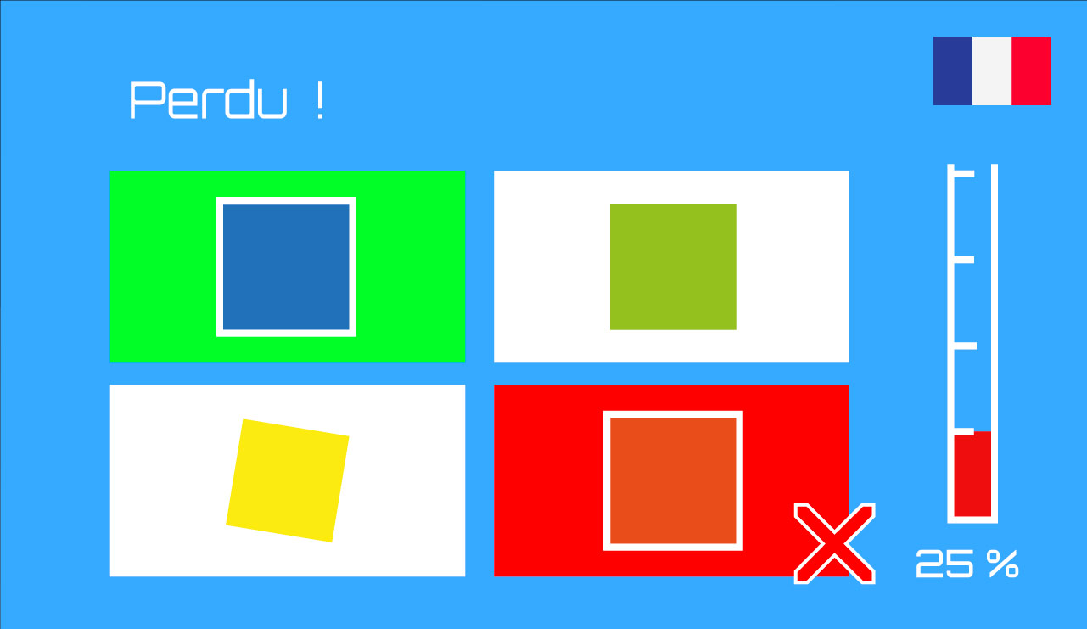
MOCK-UP
Homepage
Page level selection
Page choice of the theme
Page choice of the contract
Page of a question
Page end of a game
Page of the scoreboard
14
Notes:
Présentation des différents écrans

Slide 15
APPLICATION FEATURES
15

Slide 16
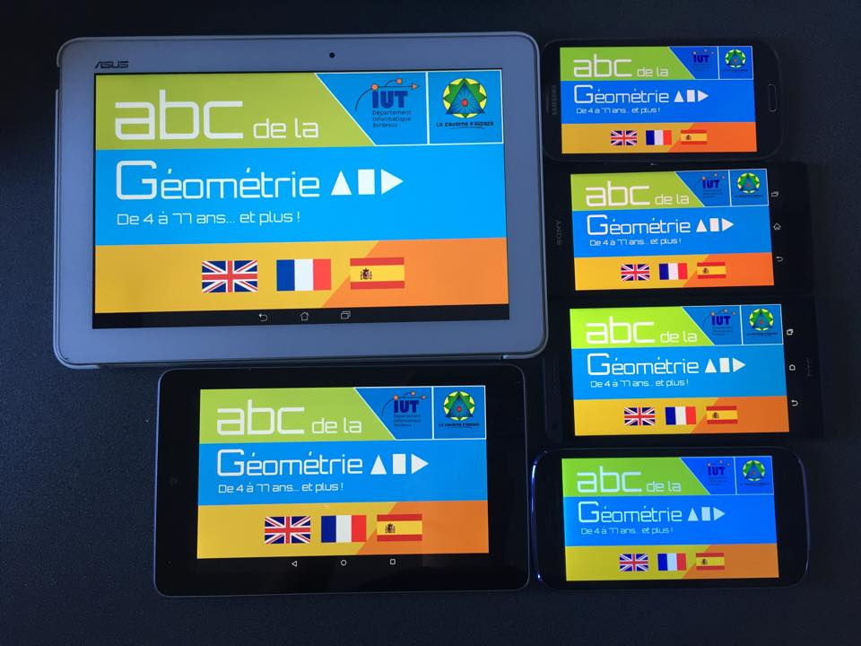
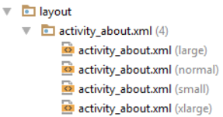
CROSS SUPPORT
xlarge
normal
large
16
Notes:
Expliquer comme ca se traduit dans le code (large, xlarge,…) + expliquer les dp ?

Slide 17







MULTILINGUAL
17
Notes:
Appli accessible en 3 langues
Changement de langue possible a tout moment même en cours de partie (Permet a l’enfant de voir par curiosité)
Changement de langue : system natif android avec un les fichiers xml strings (un identifiant name placé dans les layouts fait référence a un
Texte décliné en différentes langues

Slide 18
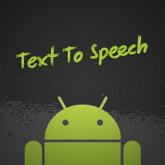
VOICE SYNTHESIS
Present on each page
Called by the user thanks to
Autoplay on level 1
18
An Android application programing interface (API)
Notes:
Pemet de lire des phrases oralement
Prend en paramètre une langue identifiée par 2 lettres « fr », « es », « en »
Accessible sur toutes les pages
Lecture automatique sur le niveau 1 car les plus jeunes ne savent pas lire et doivent pouvoir entendre les consignes
+ : Permet un gain sur la taille de l’application car évite d’avoir des phrases pré-enregistrées pour chaque question et chaque langue
+ : Possibilité de régler la vitesse du flux de parole de la synthèse vocale
: Sur certains appareils nécessite un temps de chargement de la langue (uniquement la premiere fois) lors d’un changement de langue

Slide 19
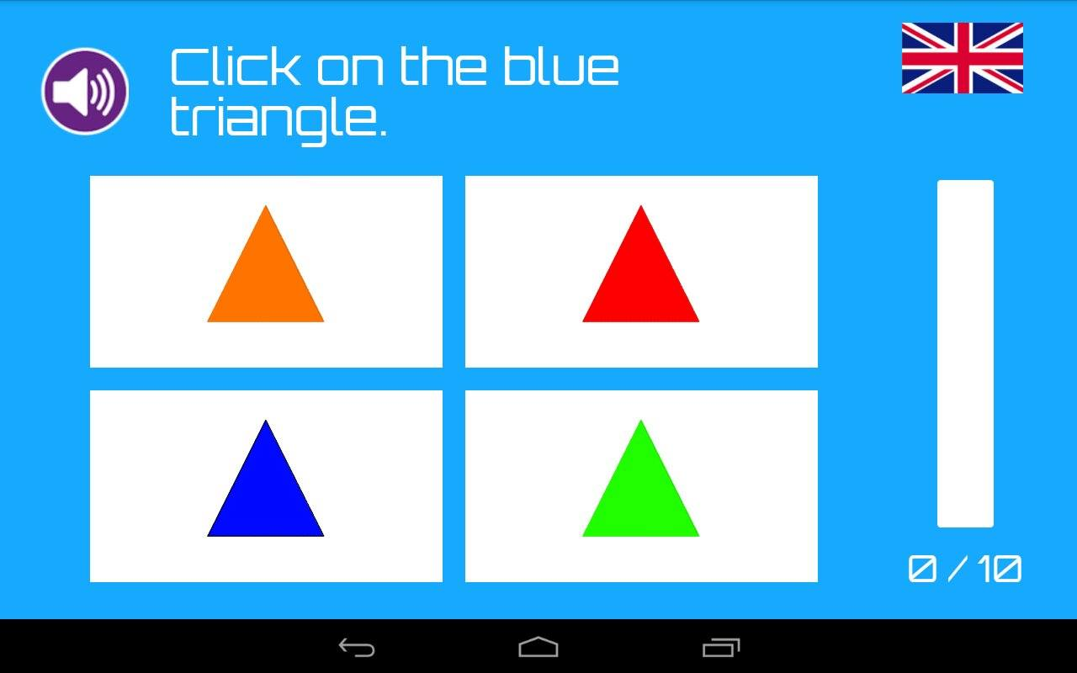

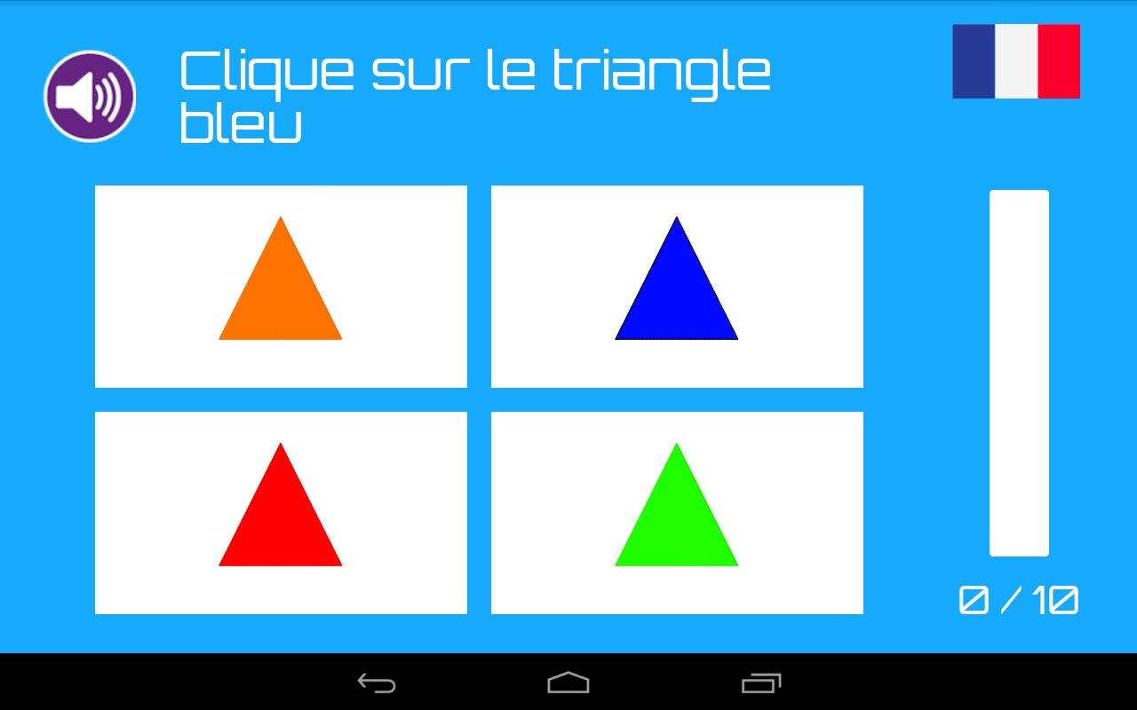
RANDOM QUESTIONS
266 Questions
179 pictures
19

Slide 20
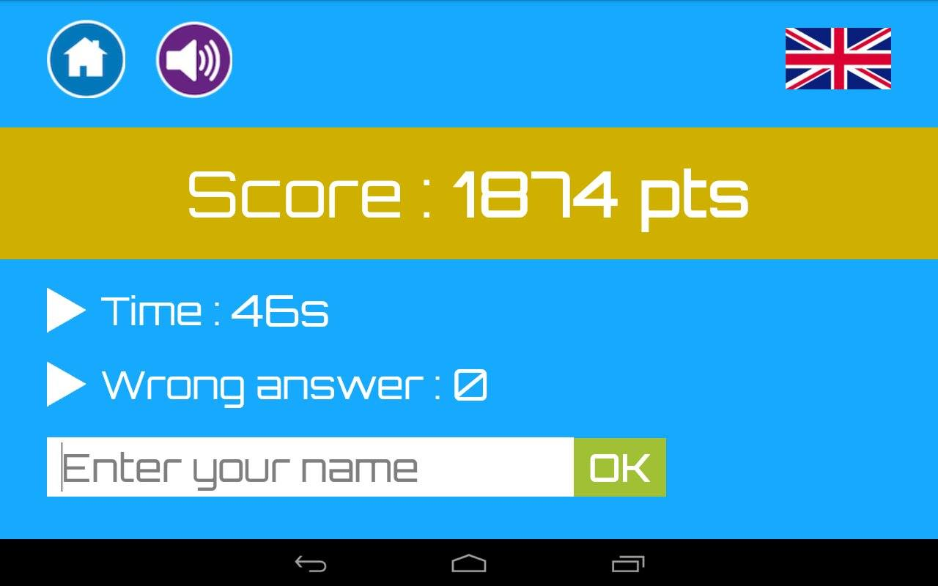
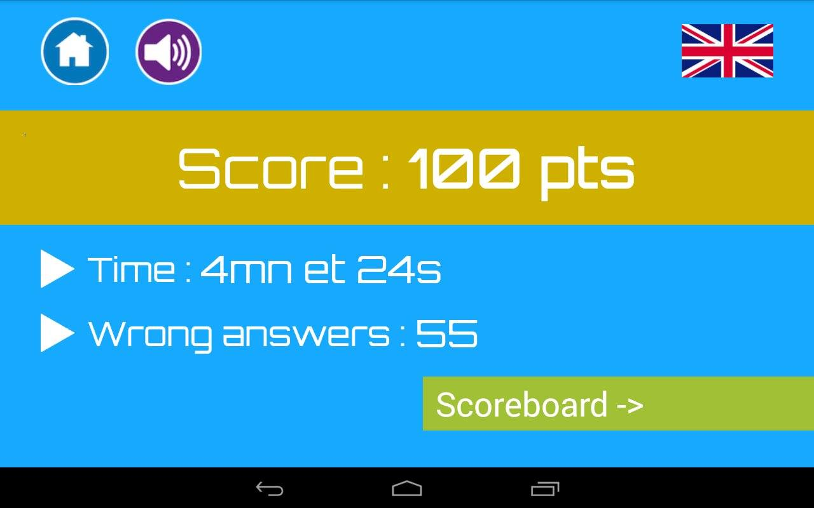
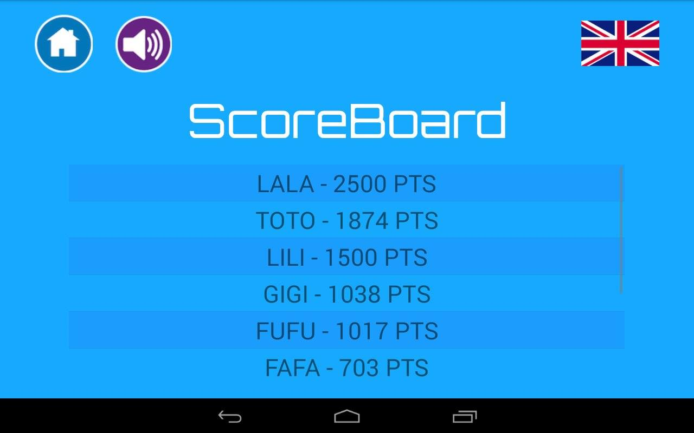
SCORING SYSTEM
page endgame with new record
page endgame without new record
20
page scoreboard
Notes:
Calcule : nb rep x 50 – nb mauvaise x 25 / temps
Mini 100 toujours ne pas rabaisser , esprit compétitivité pour faire rejouer l’enfant

Slide 21
DISPARITIES AND PROBLEMS ENCOUNTERED
21

Slide 22


UNEXPECTED
A sick member on the first week
Underestimation of the database
22
Notes:
(click)
1 : A entrainé un changement dans l’ordre des tâches prévu par le gantt.
Manon c’est occupé de commencer le prototypage de l’api de synthèse vocale car c’était la seule taches facilement dissociable des autres
(click)
2 : Base de données importante pour les questions (cf nb question diapo précedante) impossible a rentrer à la main dans les 3 langues différentes
Il a fallut prendre du temps pour créer un script permettant de générer automatiquement les requetes insert
Qui plus est la cliente a aussi eut des imprévu ce qui a fait que nous avons récupérer les données avec un peu de retard aussi

Slide 23

CANCELED TASKS
Authentication page
Possibility to create questions
Possibility to remove questions
23
Notes:
(click)
La partie Admin devait permettre, après authentification, la possibilité d’ajouté une question a n’importe quel contrat en écrivant un énoncé
Et en important 4 images dans le but de renouveller l’application ou de l’adapter a un changement de programme (par exempl)
(click)
Probleme : La partie admin a du être supprimé (EN CORRELATION AVEC LA CLIENTE) car le but de l’application était de pouvoir fonctionner pleinement en mode hors connexion
Et la partie admin permettant d’ajouter/supprimer des questions ne seraient effective que pour UNE tablette il n’est donc pas envisageable,
Dans une classe, d’ajouter/supprimer des questions X fois sur X tablettes
Cette partie a donc été abandonnée afin de se concentrer sur le jeu en lui-même
Mini conclusion sur les 2 diapos :
Dire que l’annulation de la partie administrateur est finallement bien tombé car avec le temps perdu sur la base de données et les différents imprévus
Ca a permi de compenser les choses

Slide 24
PROJECT REPORT
24

Slide 25
PROJECT RESULTS
BENEFITS
IMPROVEMENTS
Be able to follow a project from the beginning to the end
Inability to work with children to test the application
A full time project
Lack of time to finalize details (Like voice synthesis)
A good customer contact
Acquisition of expertise in Android development
A playful project
25

Slide 26
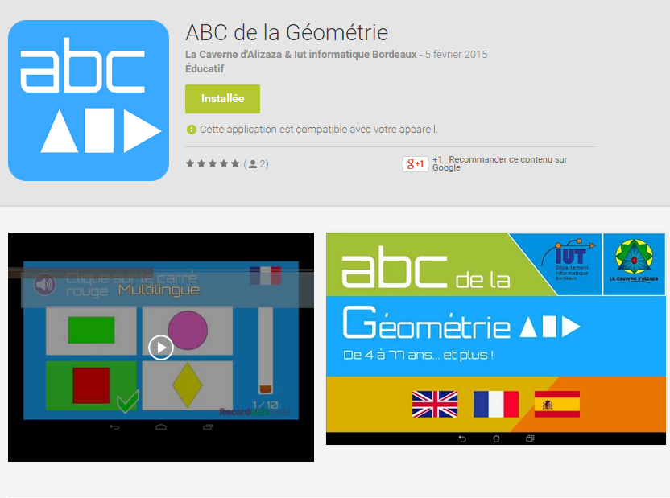
Available on the store
26

Slide 27
Thank you for your attention
27

